Slide 1
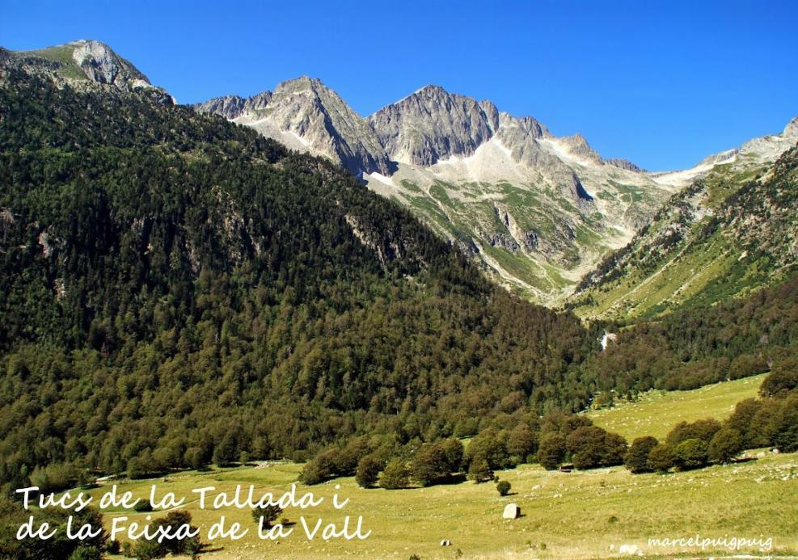
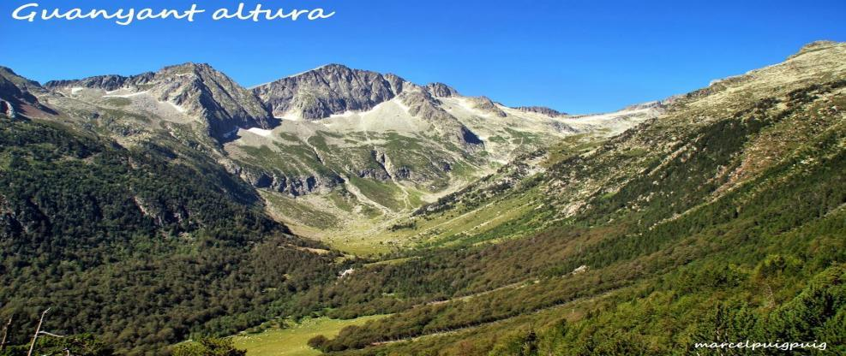
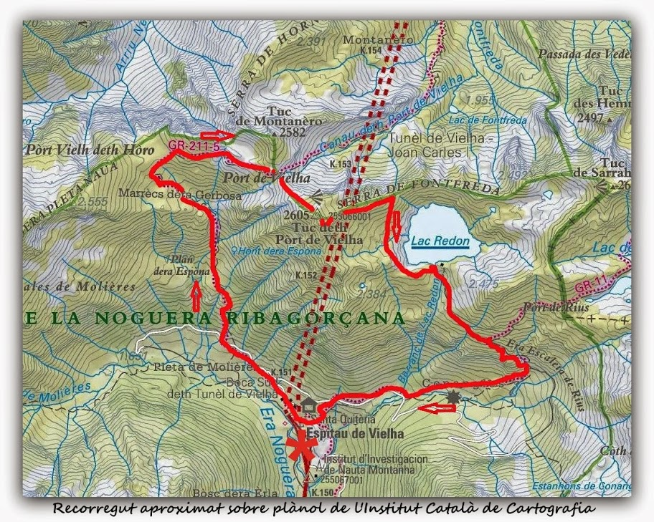
Tuc Deth Pòrt
manual
manual

Slide 2
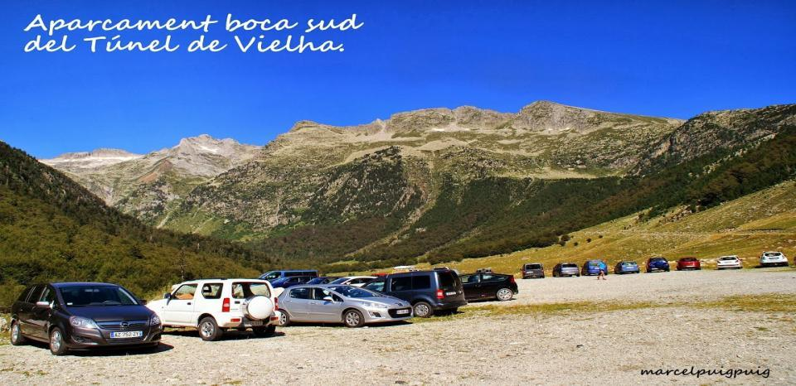
Recorrido circular de unos once Km. Que permite recorrer parte de la milenaria ruta que unía la Ribagorça con la Val d’Aran, y que constituía la principal via de comunicación ante de la construcción del tunel de Viella, el año 1948, en el que se utilizó la mano de obra de los prisioneros de la guerra civil española “ unos 4.000”, para repeler las acciones de los “maquis”. El Hospital de Viella punto de inicio y final de la excursión data del 1.175, este recorrido permite ver un entorno grandioso. M. Puig.

Slide 3
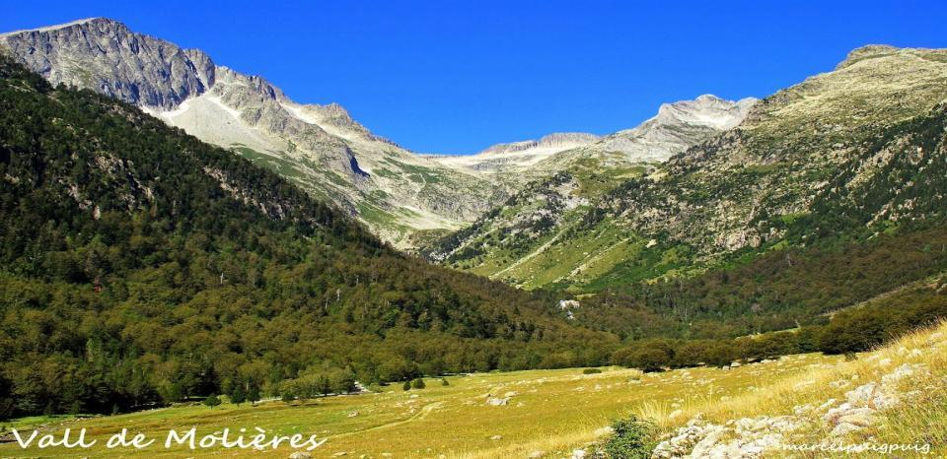
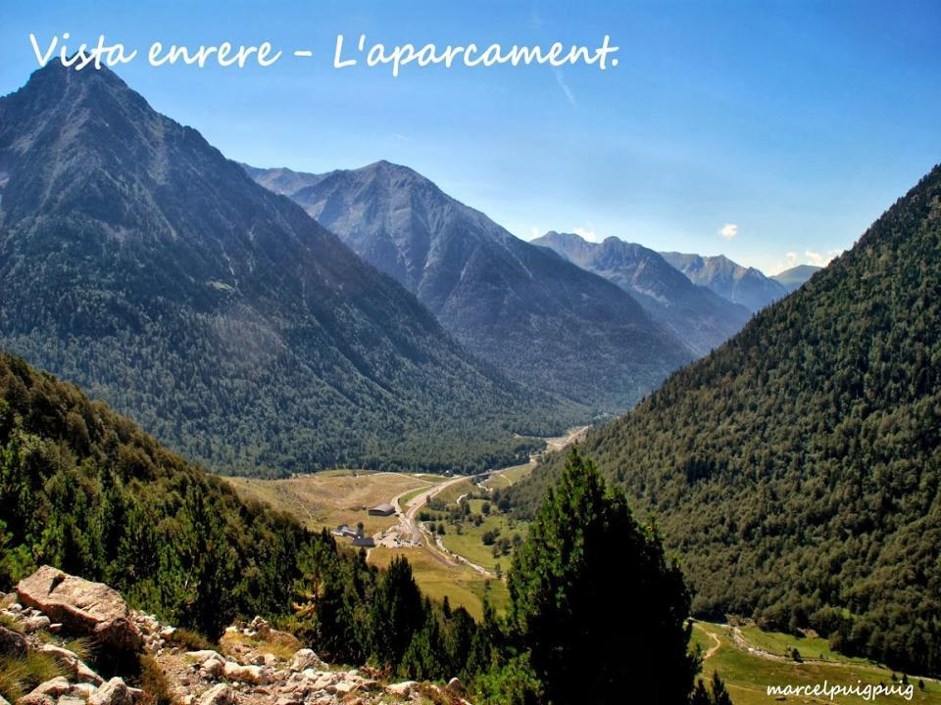
He poblado tu vientre de amor y sementera,
CANCIÓN DEL ESPOSO SOLDADO

Slide 4
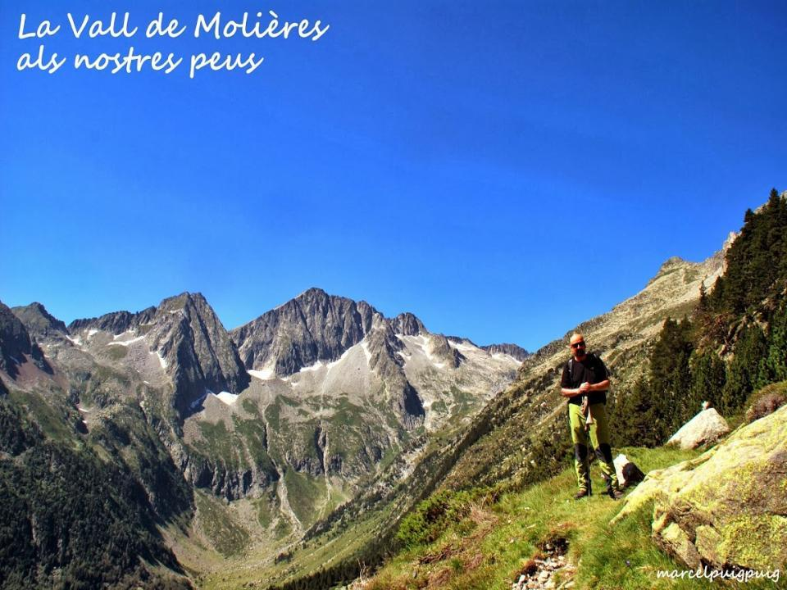
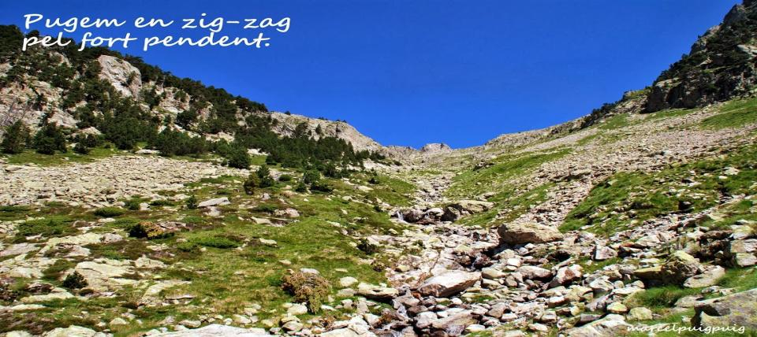
he prolongado el eco de sangre a que respondo

Slide 5
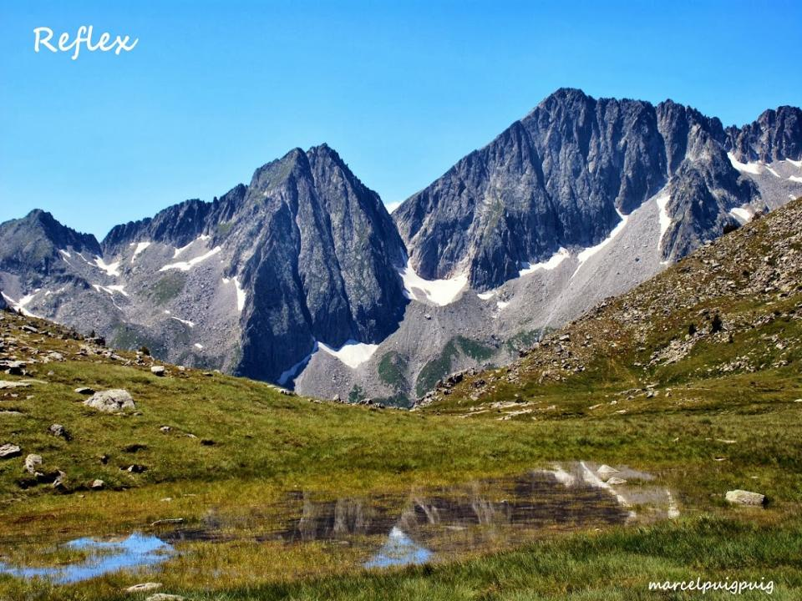
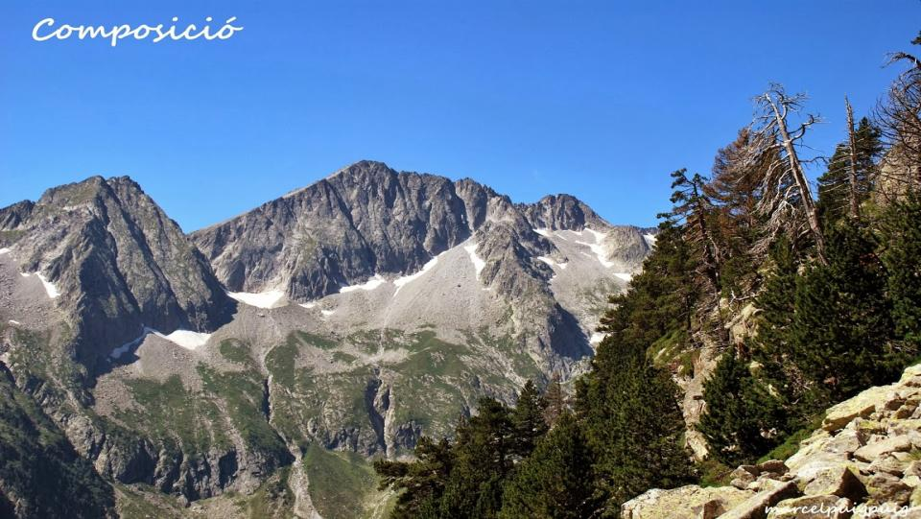
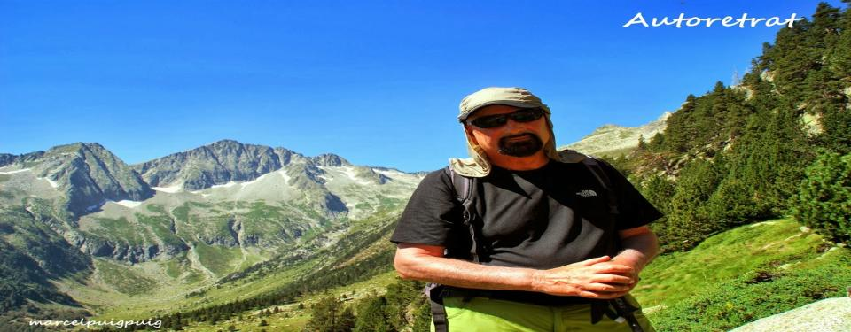
y espero sobre el surco como el arado espera:
he llegado hasta el fondo

Slide 6
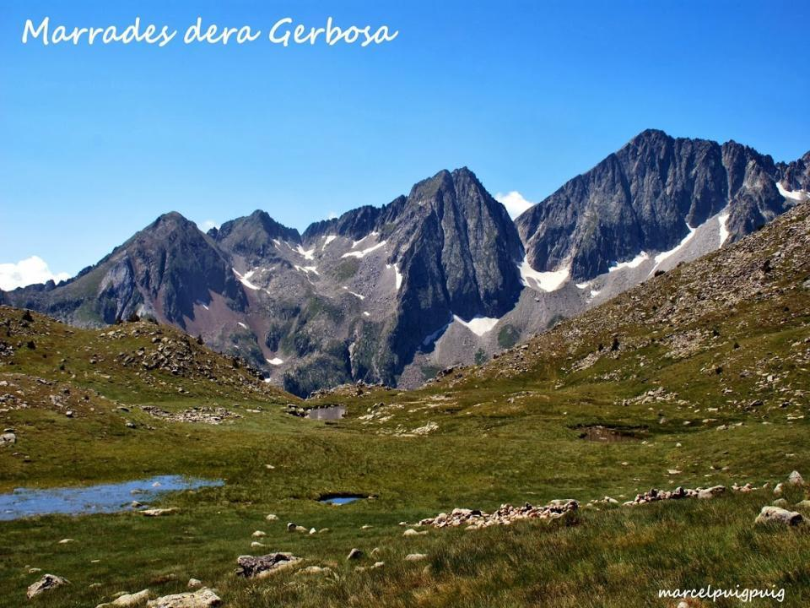
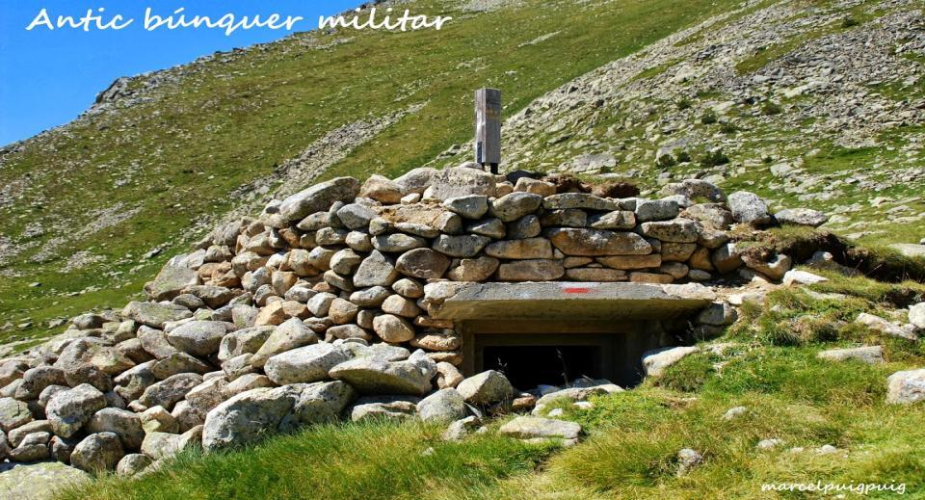
Morena de altas torres, alta luz y ojos altos,

Slide 7
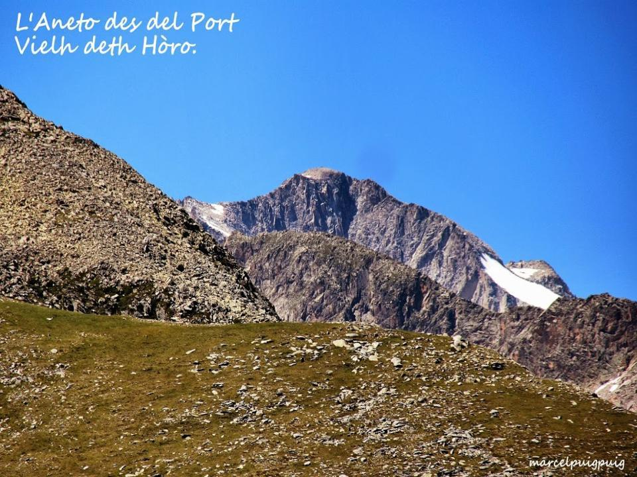
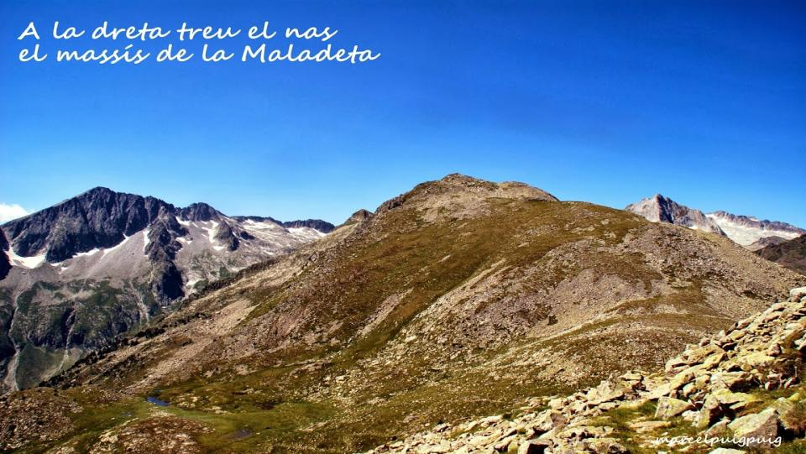
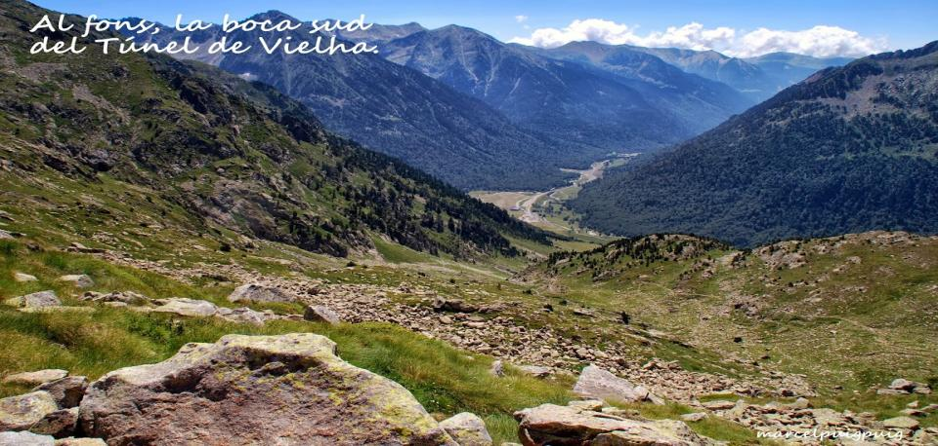
esposa de mi piel, gran trago de mi vida,

Slide 8
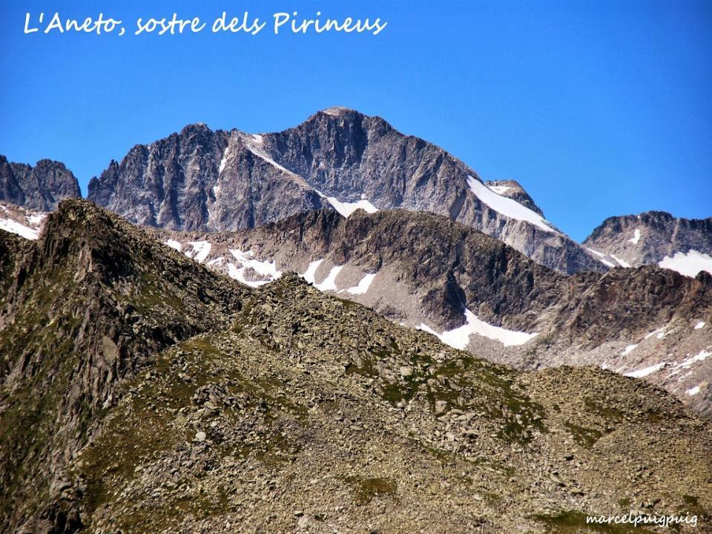
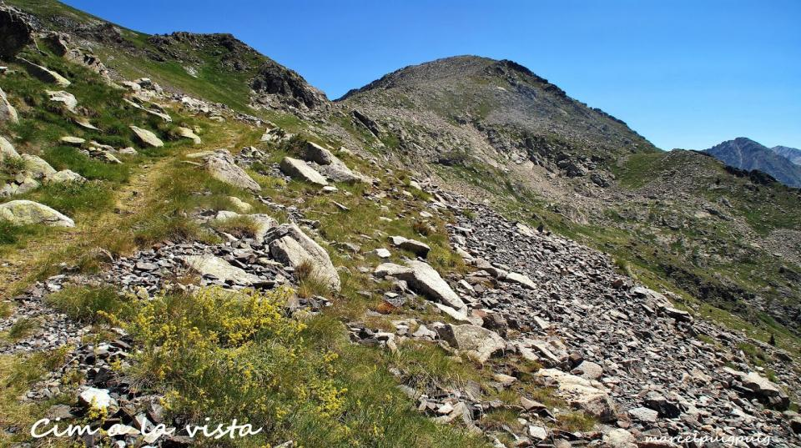
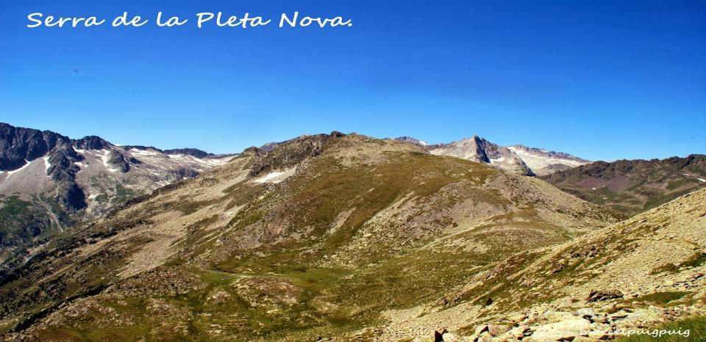
tus pechos locos crecen hacia mi dando saltos de cierva concebida.

Slide 9
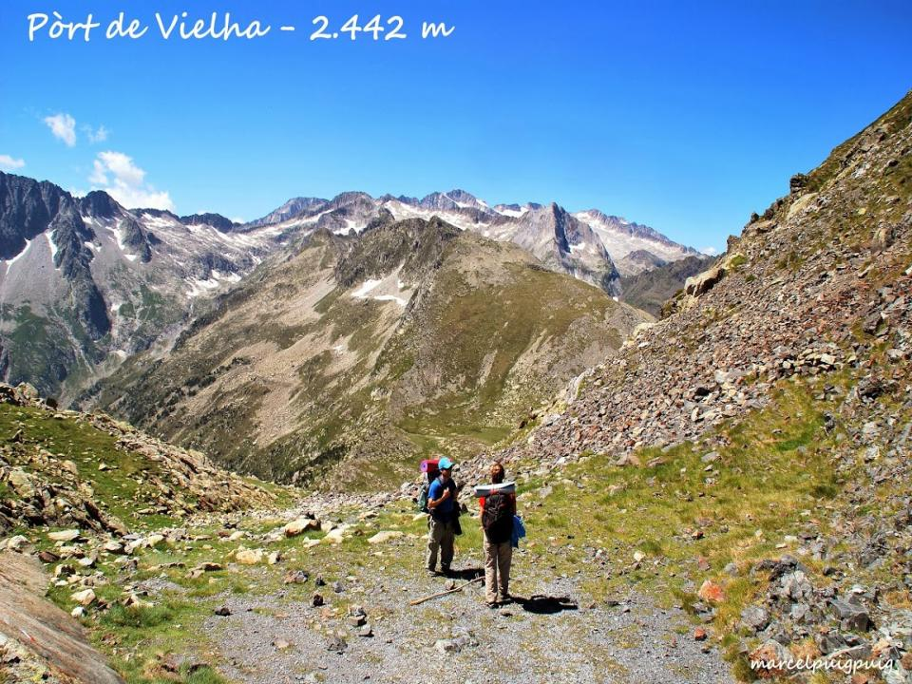
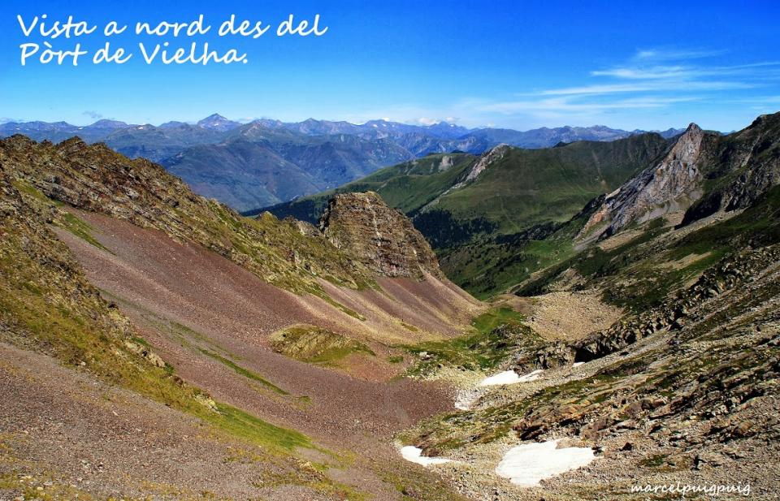
Ya me parece que eres un cristal delicado,
temo que te me rompas al más leve tropiezo,

Slide 10
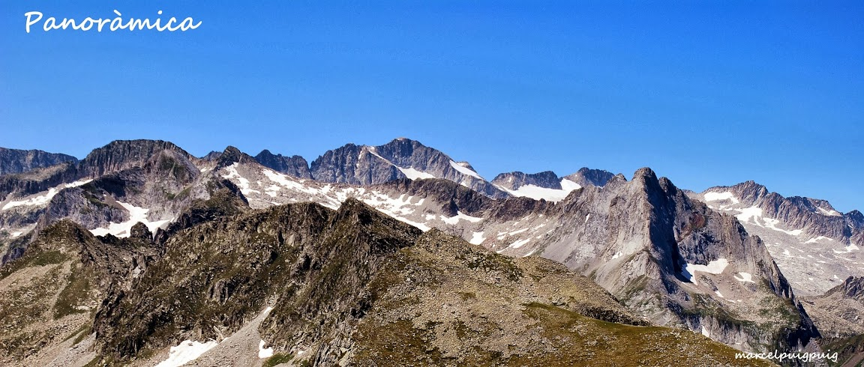
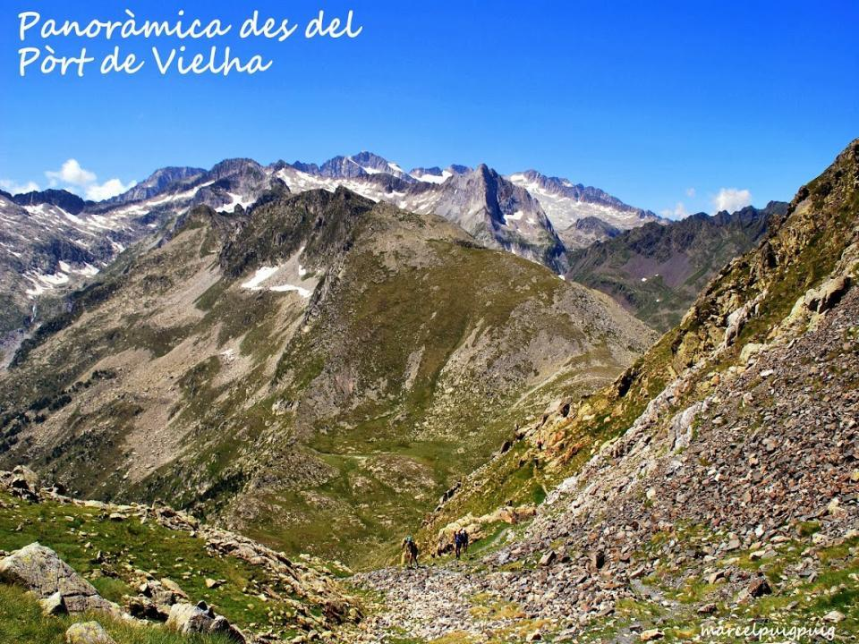
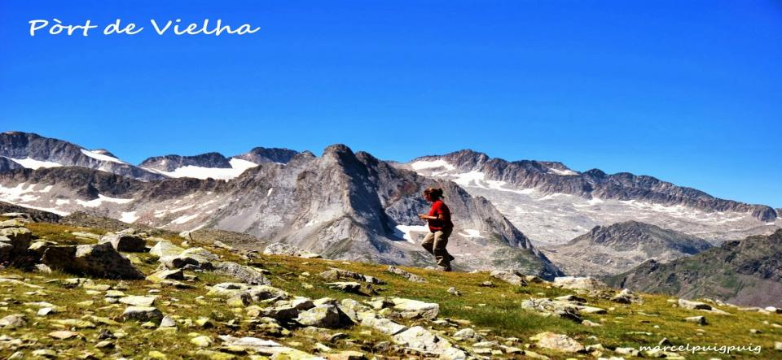
y a reforzar tus venas con mi piel de soldado fuera como el cerezo.

Slide 11
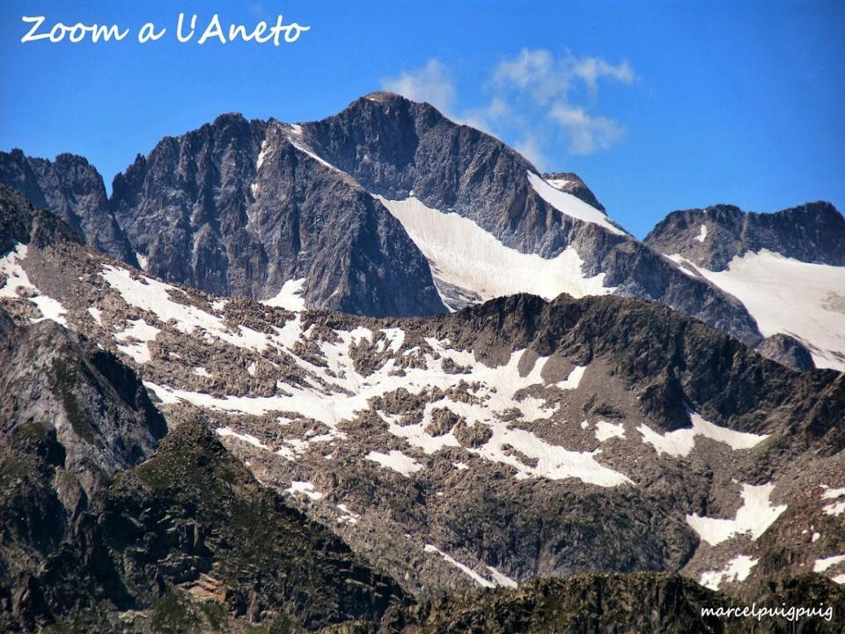
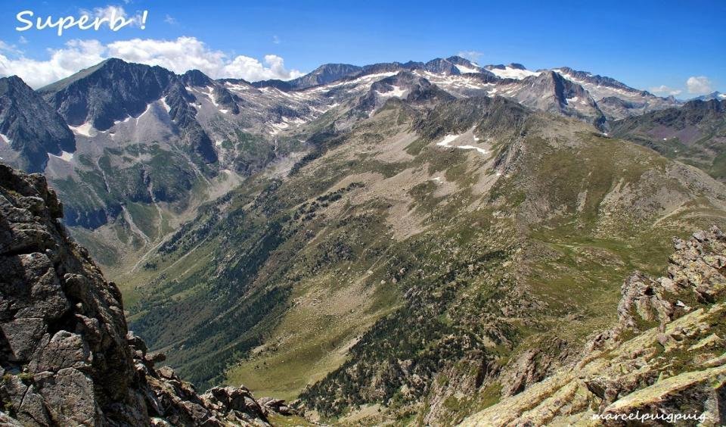
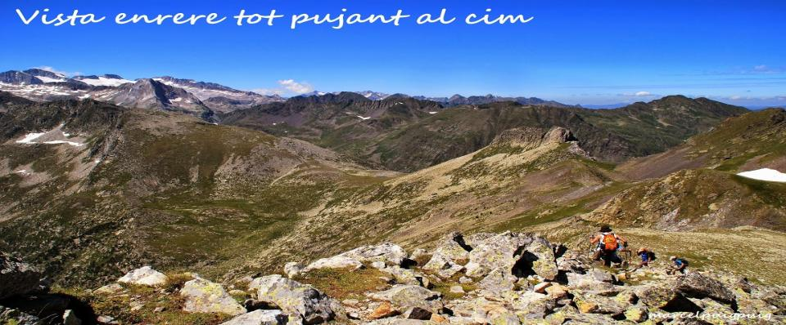
Espejo de mi carne, sustento de mis alas, te doy vida en la muerte que me dan y no tomo.

Slide 12
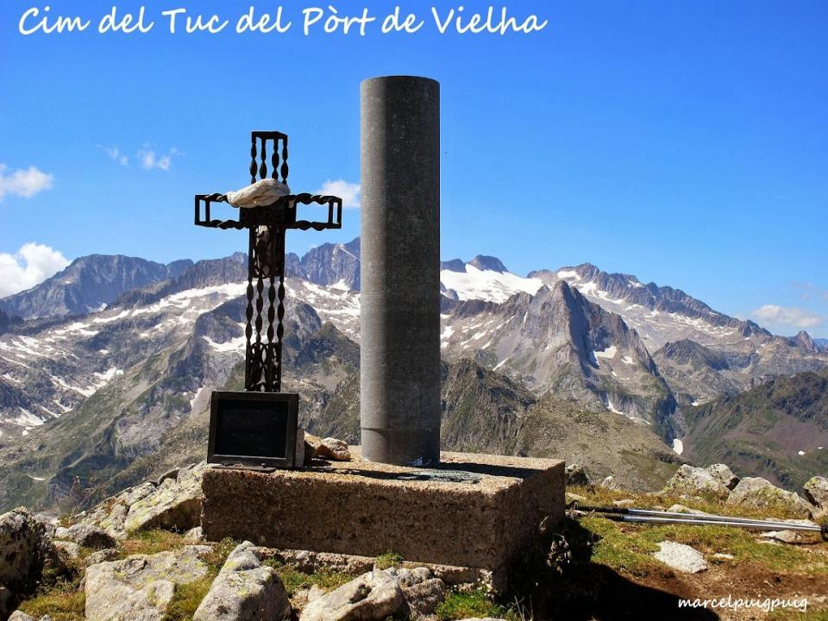
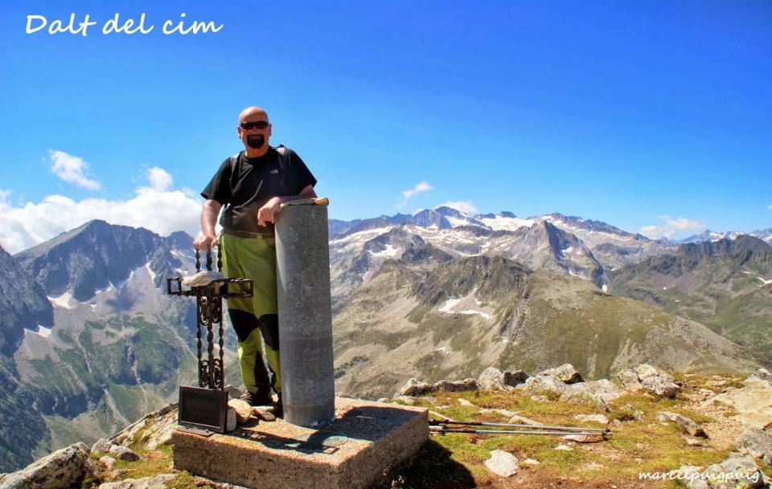
Mujer, mujer, te quiero cercado por las balas, ansiado por el plomo.

Slide 13
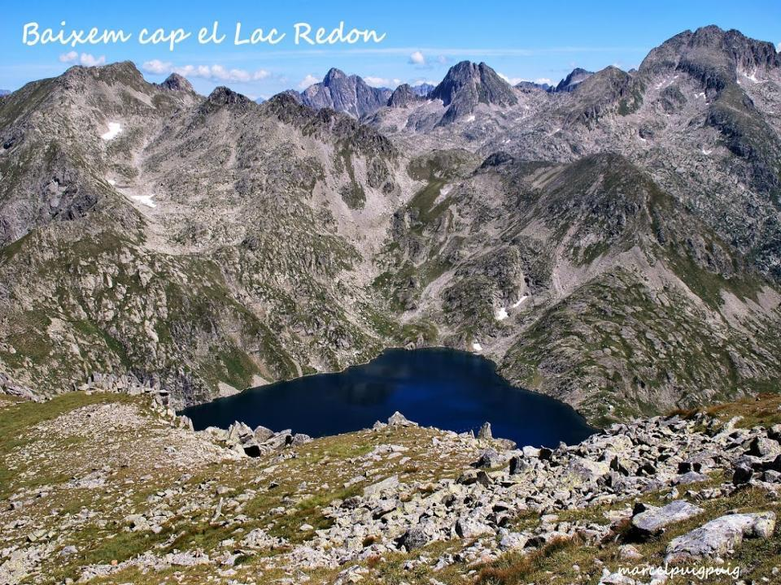
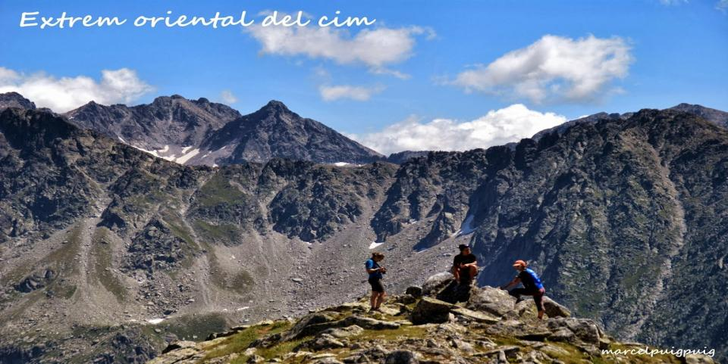
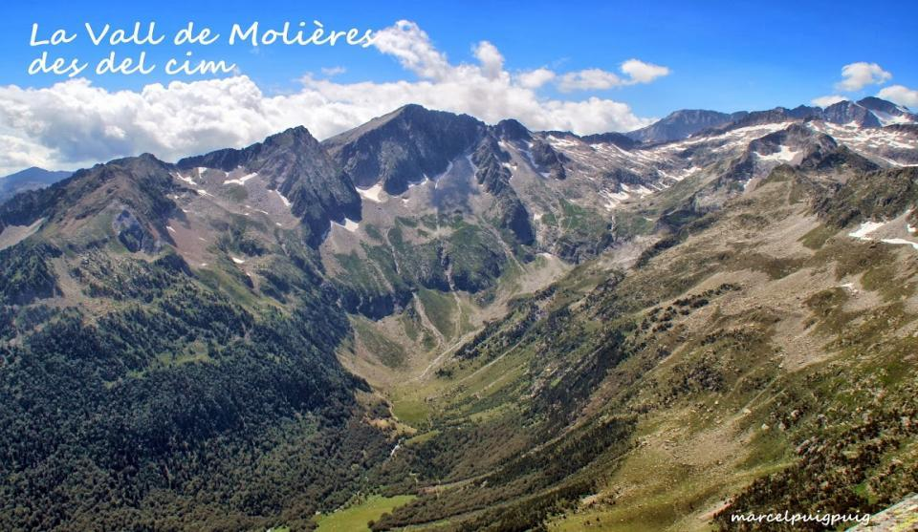
Escríbeme a la lucha, siénteme en la trinchera; aquí con el fusil tu nombre evoco y fijo,

Slide 14
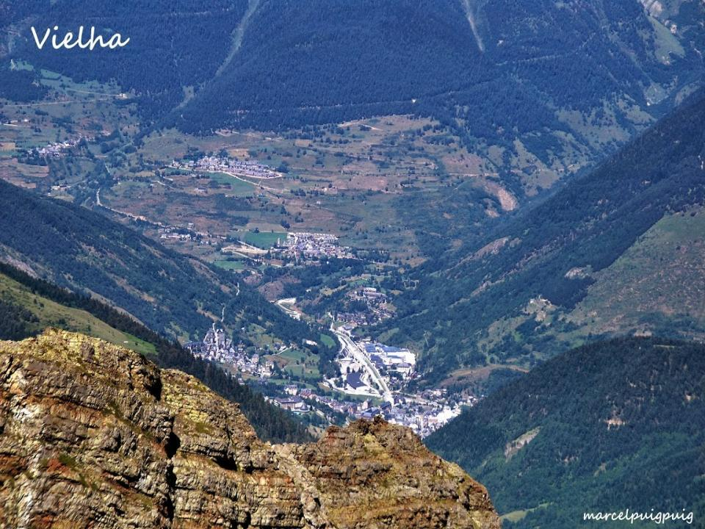
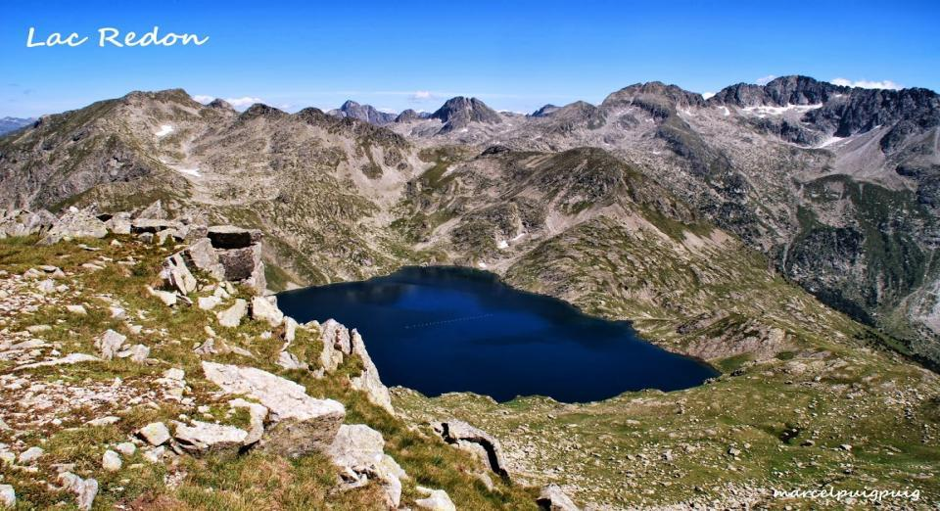
y defiendo tu vientre de pobre que me espera, y defiendo tu hijo.

Slide 15
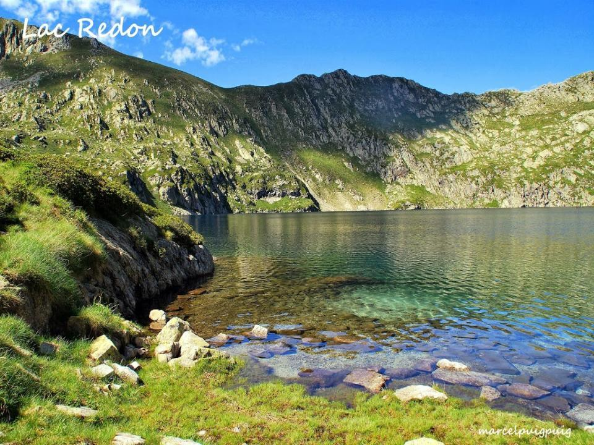
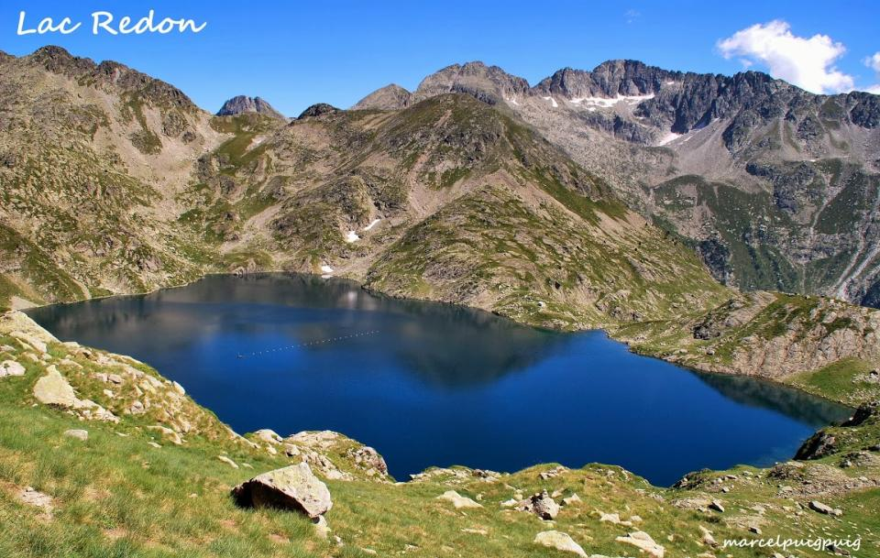
Nacerá nuestro hijo con el puño cerrado, envuelto en un clamor de victoria y guitarras,

Slide 16
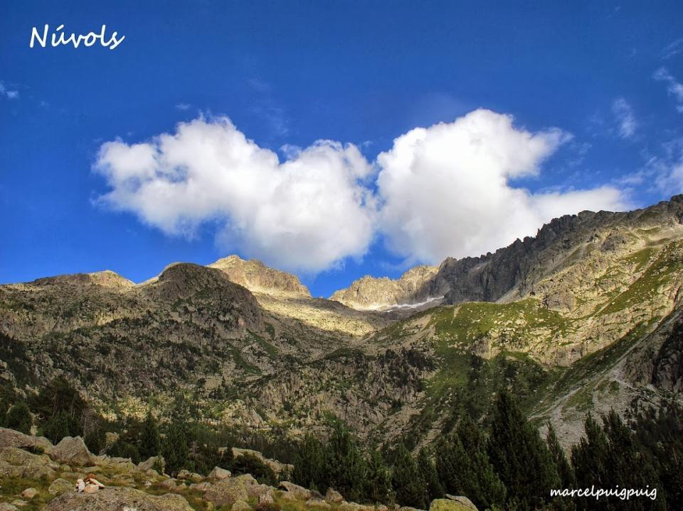
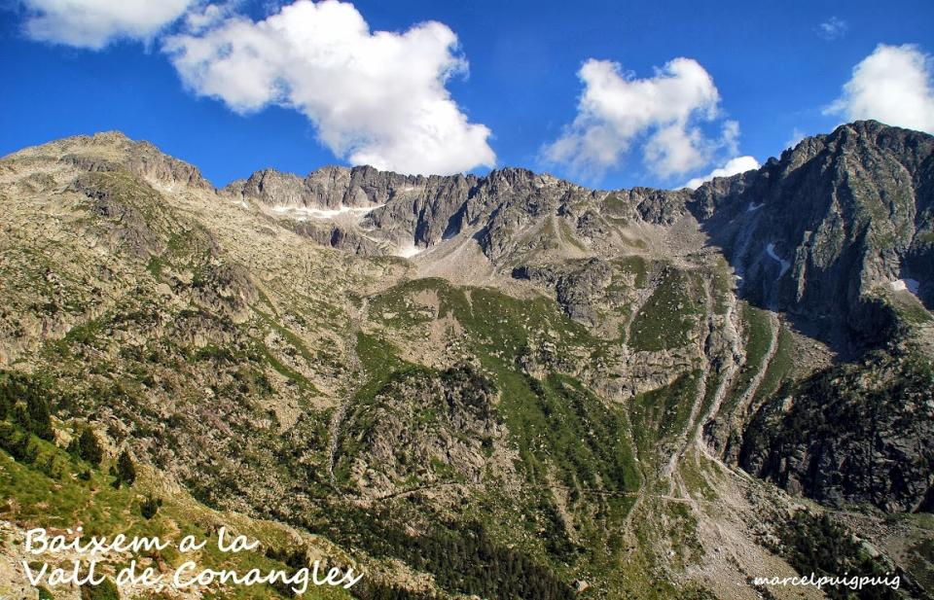
y dejaré a tu puerta mi vida de soldado sin colmillos
ni garras.

Slide 17
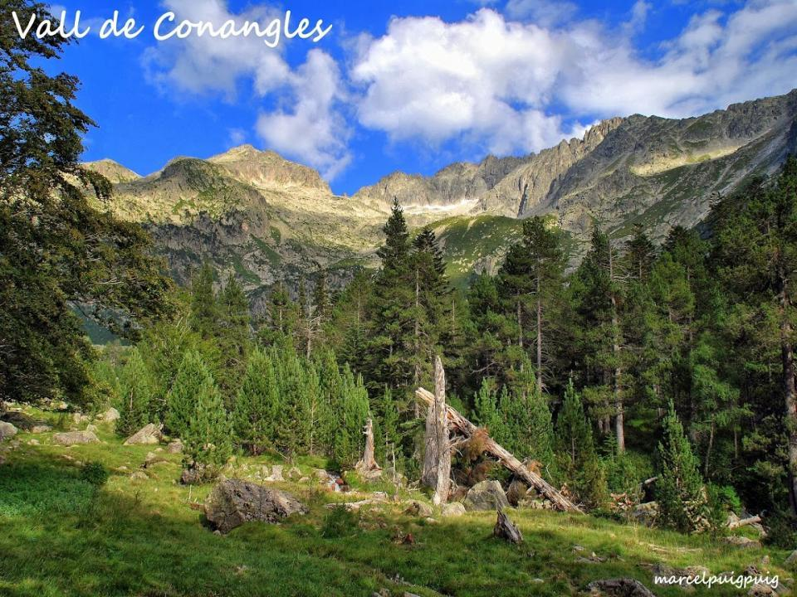
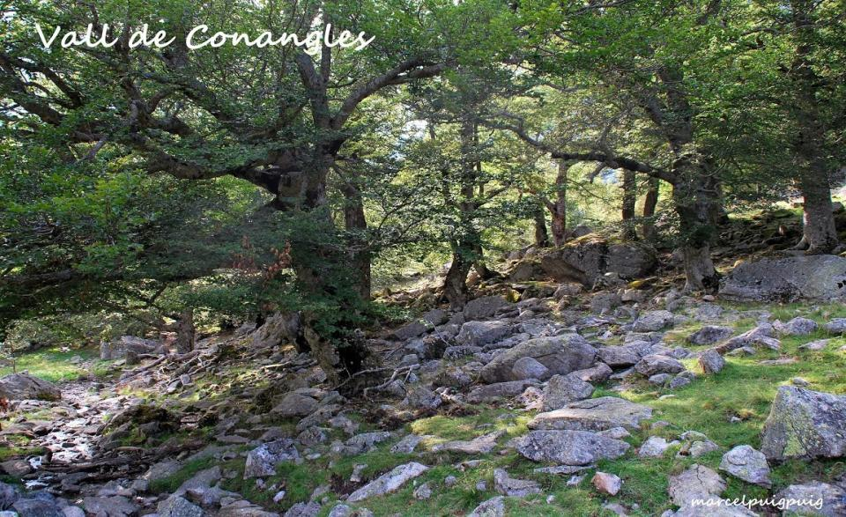
Es preciso matar para seguir viviendo.

Slide 18
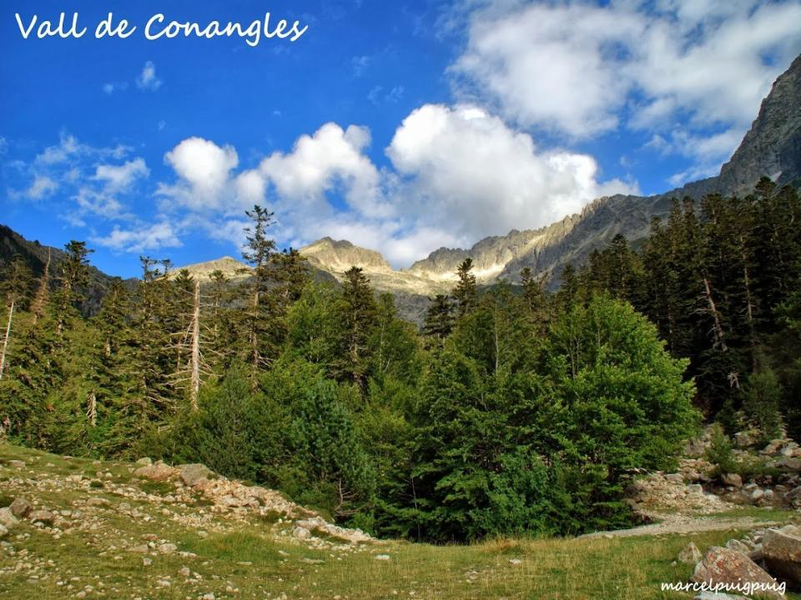
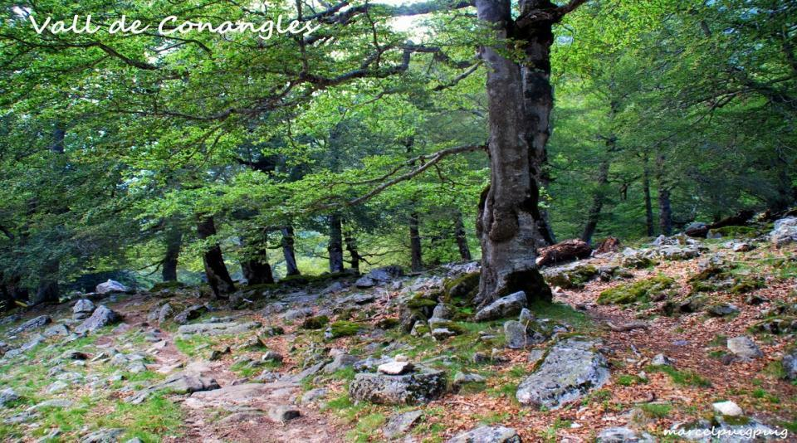
Un dia iré a la sombra de tu pelo lejano, y dormiré en la sábana de almidóm y de estruendo cosida por tu mano.

Slide 19

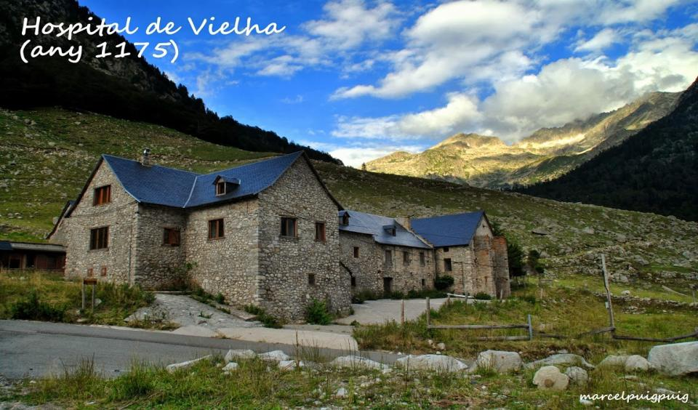
Texto: Miguel Hernandez- Música: Amapola Salva&tere

Slide 20



Accede a la sección que desees desde aquí:
Propia Creación
De la Red
Dedicatorias | Fechas Especiales | Graciosos
Historia y Arte | Lugares | Musicales
Naturaleza y Ciencias | Política | Reflexión
Religiosos | Románticos | Salud
Dedicatorias | Fechas Especiales | Graciosos
Historia y Arte | Lugares | Musicales
Naturaleza y Ciencias | Política | Reflexión
Religiosos | Románticos | Salud
Si deseas recibir pps periódicamente en tu correo electrónico subscríbete aquí:

